Slide 1
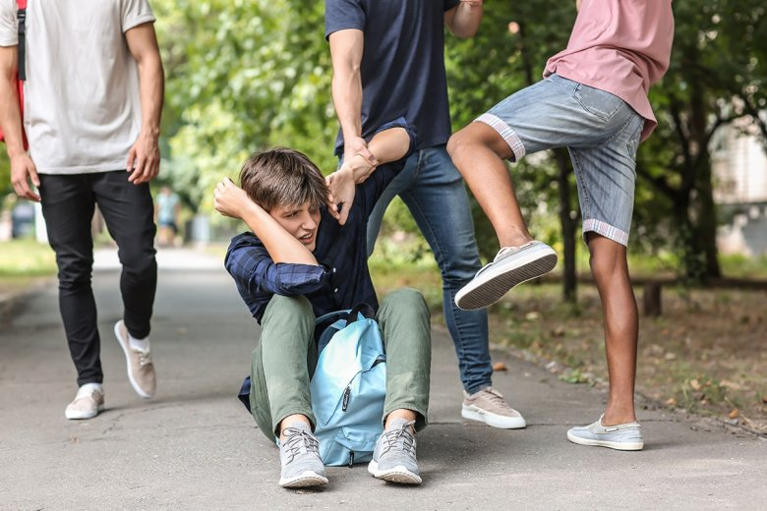
Профилактика неонацизма в образовательных организациях ( для классных руководителей)
Составила педагог-психолог высшей категории МБОУСОШ №19 г. Челябинска Н.Н. Засыпкина

Slide 4
Статья 282 УК РФ.
Возбуждение ненависти либо вражды, а равно унижение человеческого достоинства
Действия, направленные на возбуждение ненависти либо вражды, а также на унижение достоинства человека либо группы лиц по признакам пола, расы, национальности, языка, происхождения, отношения к религии, а равно принадлежности к какой-либо социальной группе, совершённые публично или с использованием средств массовой информации либо информационно- телекоммуникационных сетей, в том числе сети «Интернет»:• наказываются штрафом в размере от 3000000до 50000000 рублей или в размере заработной платы или иного дохода осуждённого за период от 2 -3 лет, либо принудительными работами на срок от 1 года до 4 лет с лишением права занимать определённые должности или заниматься определённой дятельностью на срок до 1 лет, либо лишением свободы на срок от 2-5 лет.
■ с применением насилия или с угрозой его применения;
■ лицом с использованием своего служебного положения;
■ организованной группой:
наказываются штрафом в размере от 3000000 до 6000000 рублей или в размере заработной платы или 1 дохода осуждённого за период от 2 до 3 лет,
либо принудительными работами на срок от 2 до 5 лет с лишением права занимать определённые должности или заниматься определённой деятельностью на срок до 3 лет,
либо лишением свободы на срок от 3 до 6 лет.

Slide 5
Заметные маркеры
Недопустимо использовать отдельные элементы наглядно наблюдаемых маркеров в качестве стигматизации молодежи (увлечение жанром «хоррор» не говорит о склонности к совершению преступлений, а преобладание в визуальном стиле темных оттенков не говорит о склонности подростка к депрессии и др.).
Мировоззрение К числу признаков состоявшегося деструктивного воздействия на подростков следует отнести следующие факторы:
Внешне немотивированное изменение речевого содержания, не связанное с новыми знаниями, получаемыми в ходе учёбы.
Заметное изменение тематики разговоров с креном на политические и социальные темы, высказывание резких суждений и проявление признаков нетерпимости .
Употребление в обыденной речи ранее не употреблявшихся ими слов, («учитель», «вождь», «атаман», «сотня», «курень», «старшина» и т.п.); • некие социальные термины, свойственные бандеровщине («перемога», «колорады», «вата», «москали»);
Произнесение цитат/изречений политических лидеров, деятельность которых определённо связана с нацизмом, ссылки на них.

Slide 6
Вербальные маркеры.
Высказывание желания умереть, вербальные угрозы совершить самоубийство (в том числе шантаж), позитивная оценка суицидального поведения. Употребление специфического сленга: «выпилиться», «обнулиться», «суицид», «дед инсайд» («dead inside»).

Slide 7
Поведенческие маркеры
Резкое появление ранее не характерных для конкретного человека характеристик, например: – общительный школьник становится замкнутым, подозрительным; – эффект раздражения при обычных расспросах; – устойчивые симптомы страха, тревоги; – противоположный вариант: школьник демонстрирует уверенность и высокомерие, очевидно получая поддержку в какой-то социальной группе; – увлечённость силовыми видами спорта, различными единоборствами, рукопашным боем или боями без правил, стрельбой, стремление к овладению оружием; – частая смена сим-карт и очистка кэша.

Slide 8
Эмоциональные маркеры.
Смена эмоционального поля (жизнерадостный подросток резко стал замкнутым, агрессивным). Дополнительные факторы. Демонстративное поведение, в том числе интерес к огнестрельному оружию, изготовление и испытание взрывчатых смесей и др.; эмоционально нестабильное состояние, в том числе вспышки агрессии, жестокость по отношению к животным, к близким в семье.

Slide 9
Психопрофилактическая работа
Первая форма – организация социальной среды;
Вторая форма – информирование/просвещение;
Третья форма – активное социальное обучение социально-важным навыкам.

Slide 10
Основные направления профилактической работы:
Работа с учащимися:
формирование интегративных качеств личности (самостоятельности, честности, трудолюбия, гуманизма );
нравственно-гражданское просвещение;
формирование общих творческих способностей, организация творческой деятельности учащихся на основе их интересов
формирование заботливого отношения к членам семьи;
воспитание культуры коммуникации;
развитие культуры речи;
обеспечение успеха в учебной деятельности.

Slide 11
Работа с родителями
формирование педагогической культуры родителей;
организация совместной деятельности родителей и учащихся.
социальное партнёрство школы и органов правопорядка:
выявление мотивов правонарушений школьников;
разъяснительная работа относительно сущности и причин правонарушений и преступлений;

Slide 13
ЧТО ДЕЛАТЬ...
В данном случае необходимо информировать руководство образовательной организации. Подключить социального педагога, психолога для проведения дополнительных диагностических скринингов.
При фиксации солидаризации с террористическими и экстремистскими организациями и движениями – незамедлительно оповестить правоохранительные органы. При проявлении признаков суицидального поведения – психологические службы.

Slide 14
ПОМОЩЬ
Экстренные контакты
103, 112 – единый экстренный канал помощи (со всех мобильных устройств). 8 (800) 222-74-47 – телефон доверия МВД России.
8 (800) 224-22-22 – телефон доверия ФСБ России.
https://resurs-center.ru/hotline – виртуальная горячая линия по вопросам медиабезопасности и профилактики экстремистских и террористических идеологий.
Методическая помощь
КОНТАКТЫ ДЛЯ ПОЛУЧЕНИЯ РЕСУРСНОЙ И МЕТОДИЧЕСКОЙ ПОМОЩИ
МЕТОДИЧЕСКИЕ МАТЕРИАЛЫ ПО ВОПРОСАМ ПРОФИЛАКТИКИ ДЕСТРУКТИВНЫХ ПРОЯВЛЕНИЙ В ОБРАЗОВАТЕЛЬНОЙ И МОЛОДЕЖНОЙ СРЕДЕ
СООБЩЕСТВО ВКОНТАКТЕ ПО ВОПРОСАМ ПРОФИЛАКТИКИ ДЕСТРУКТИВНЫХ ПРОЯВЛЕНИЙ В ОБРАЗОВАТЕЛЬНОЙ И МОЛОДЕЖНОЙ СРЕДЕ
https://chirpo.ru/monitoring-social https://vk.com/nicmp

Slide 15
ИПОЛЬЗУЕМЫЕ ИСТОЧНИКИ
Министерство образования Пензенской области Государственное автономное образовательное учреждение дополнительного профессионального образования «Институт регионального развития Пензенской области»
«Методические рекомендации по профилактике и противодействию идеологии неонацизма в образовательных организациях». Методист Володин О. Н.Центр профилактической работы.
НИЦ МОНИТОРИНГА И ПРОФИЛАКТИКИ МАРКЕРЫдля специалистов, ответственных за поведенческий анализ рисков деструктивных проявлений в образовательной и молодежной среде 2023год.

